Slide 1
TRỰC QUAN VÀ PHÂN TÍCH TÌNH HÌNH DỊCH BỆNH COVID-19 TẠI VIỆT NAM

Slide 2
Thành viên nhóm
1753075 – Huỳnh Đoàn Minh Ngọc
1753086 – Tống Lê Thiên Phúc
1753134 – Nguyễn Ngọc Đăng Khanh

Slide 3
NỘI DUNG TRÌNH BÀY
Dataset
Dashboard
Machine learning

Slide 4
1.
DATASET
Crawl and preprocessing

Slide 5
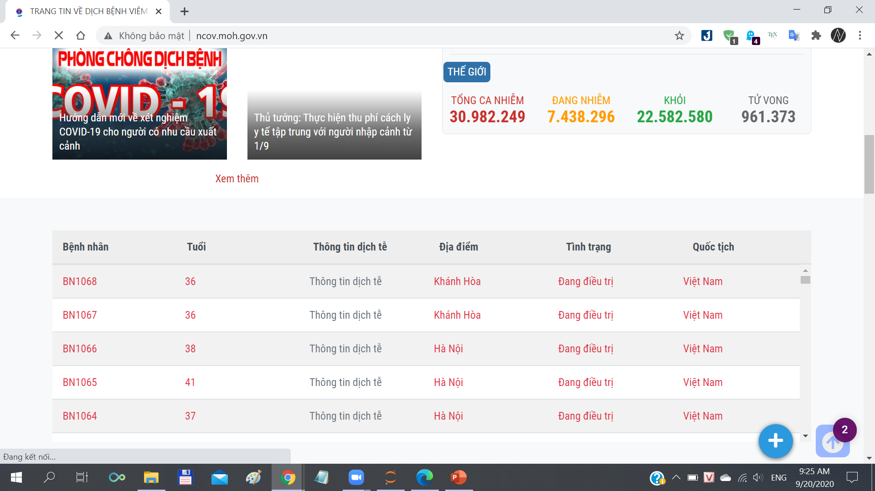
Dataset
https://ncov.moh.gov.vn/

Slide 6
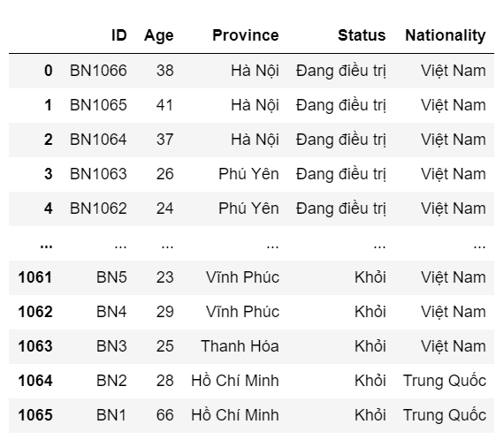
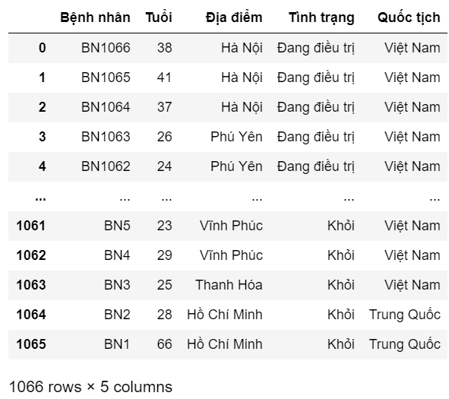
Dataset

Slide 7
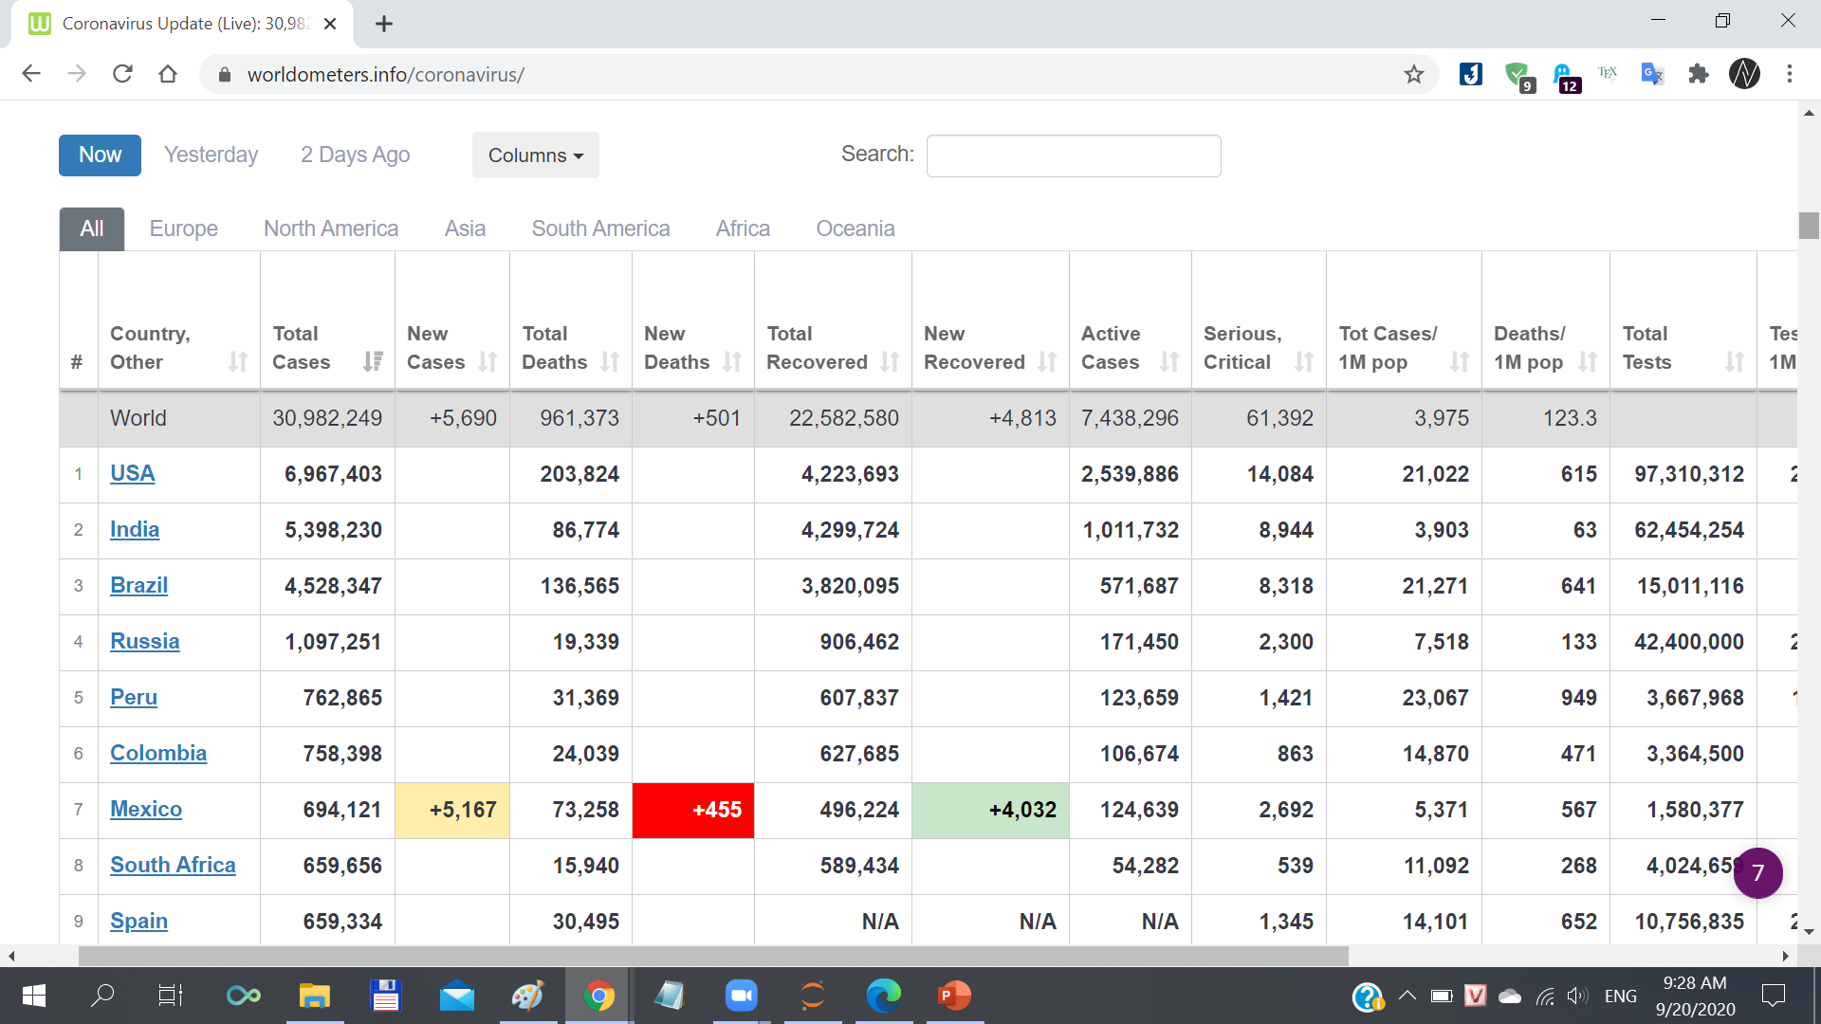
Dataset
https://www.worldometers.info/coronavirus/

Slide 8
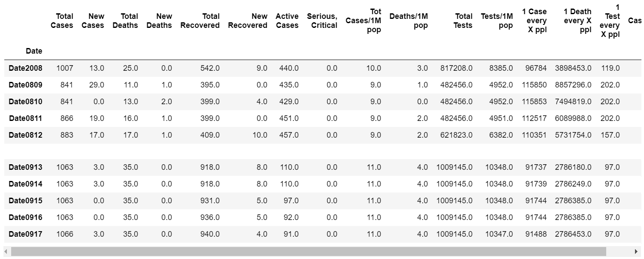
Dataset

Slide 9
2.
DASHBOARD
Visualization and analysis

Slide 10
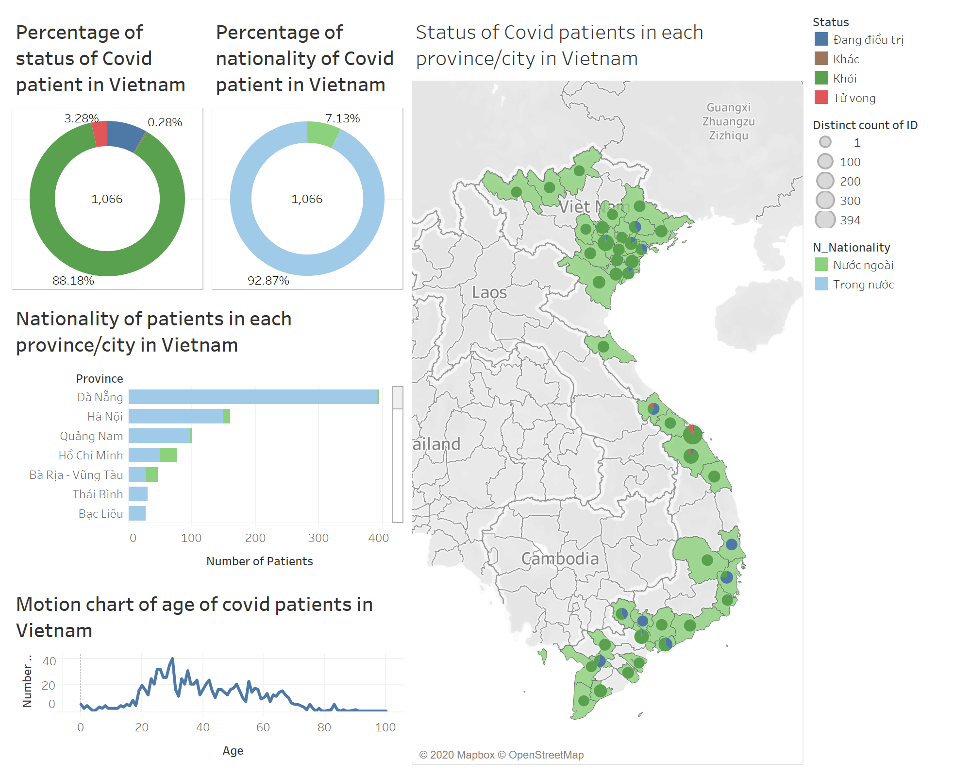

Slide 11
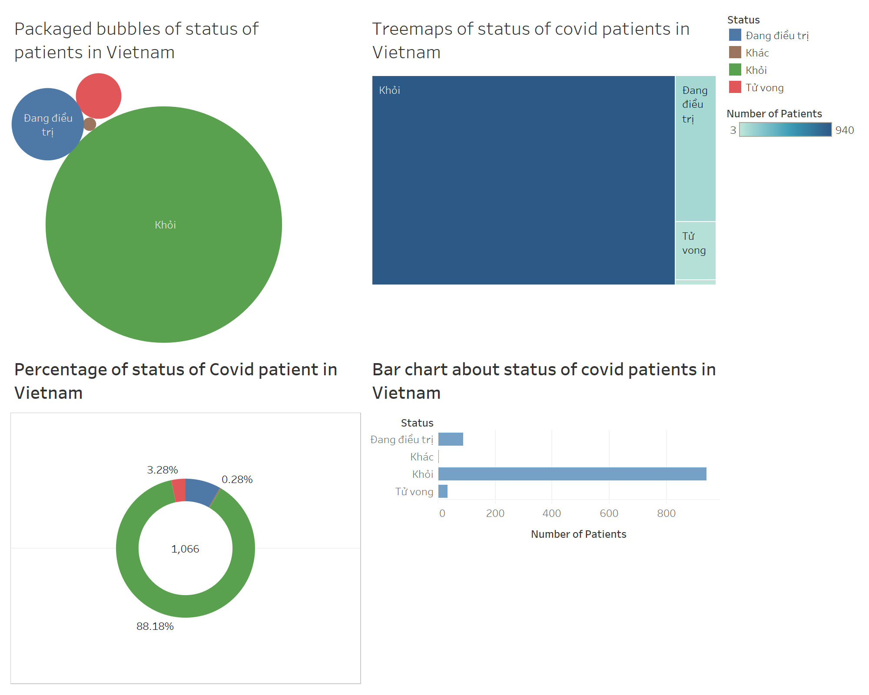
Dashboard of Status

Slide 12
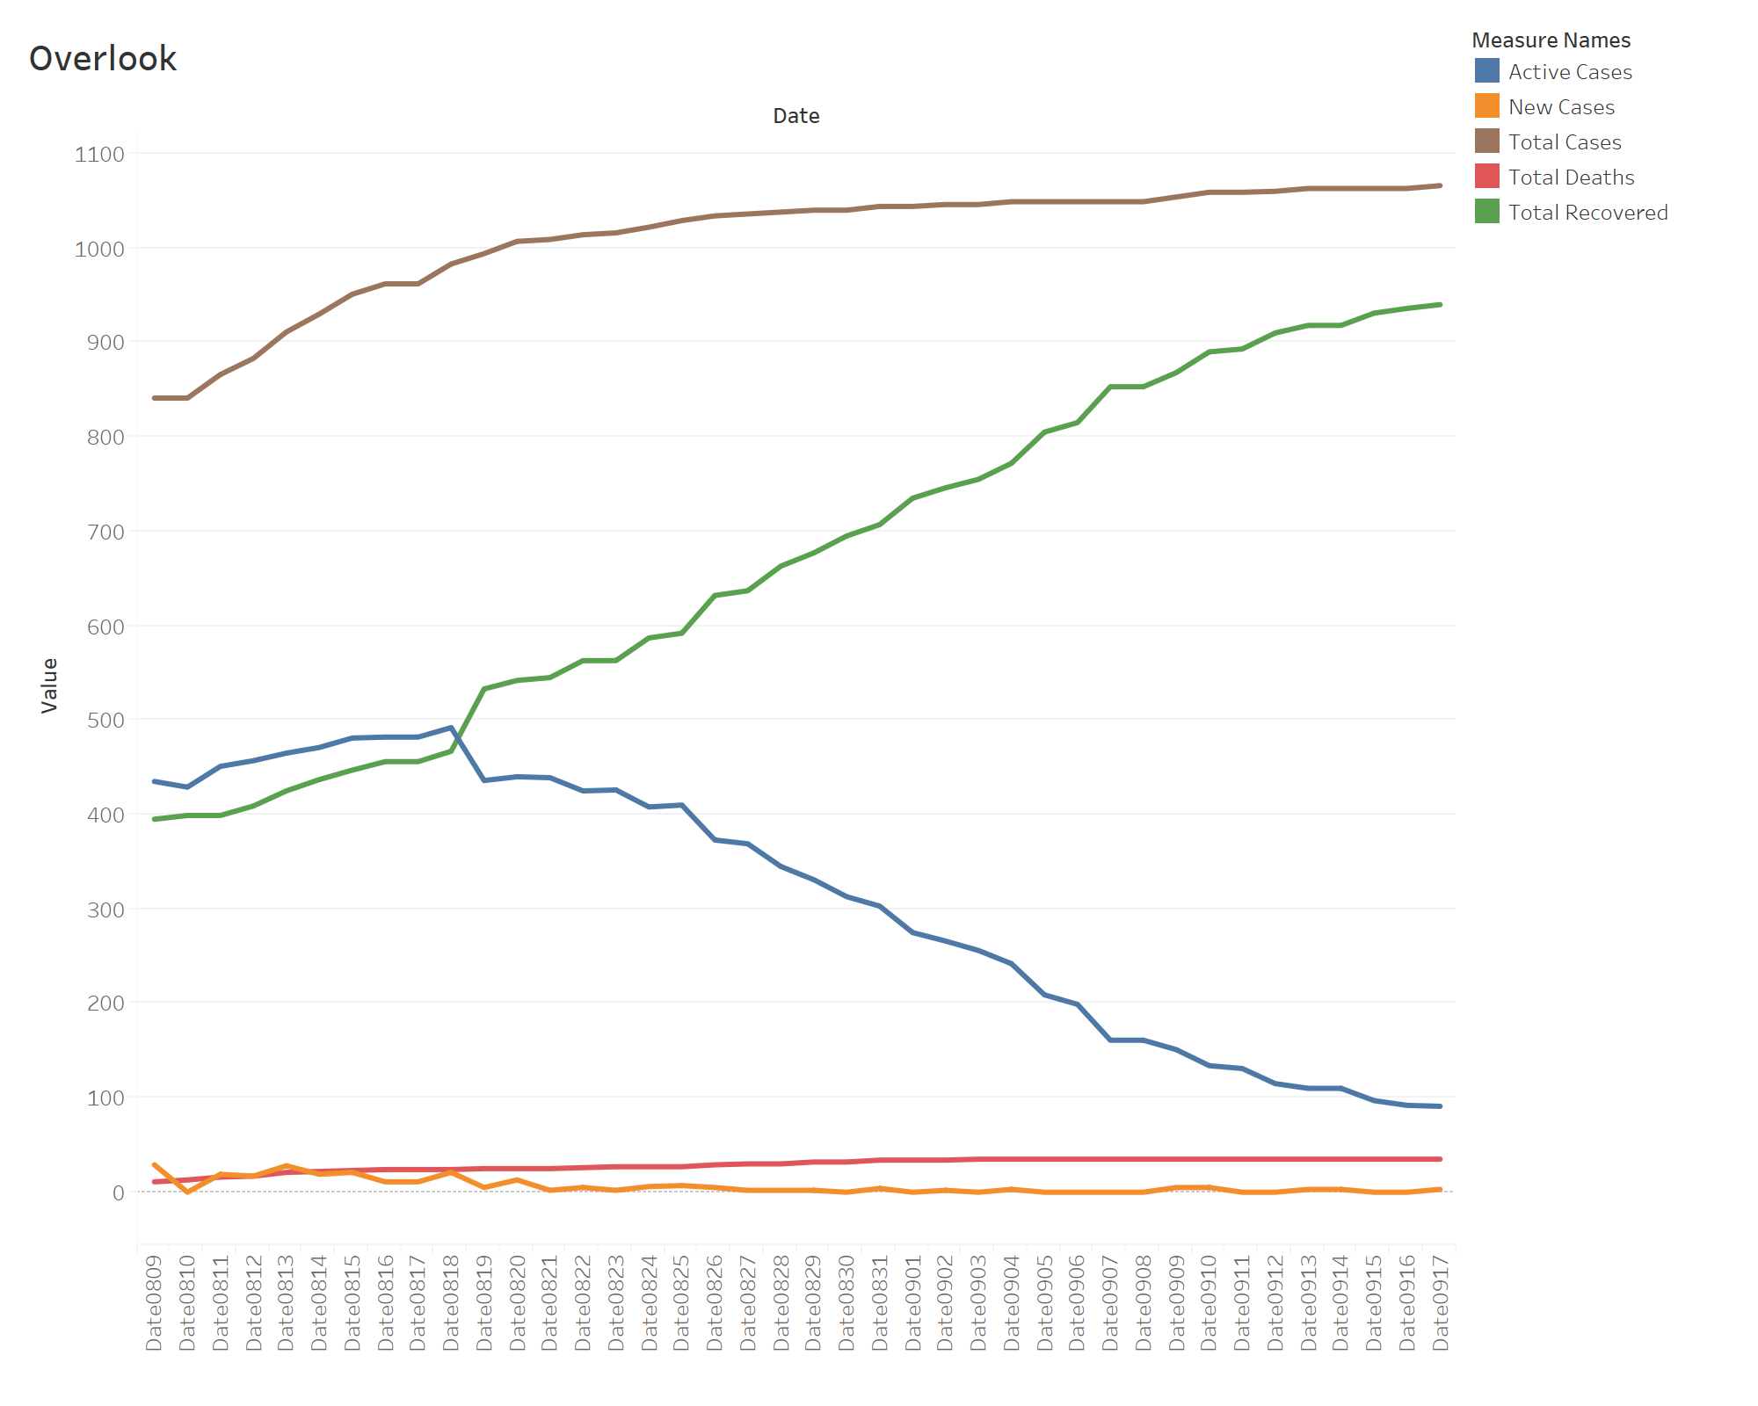

Slide 13
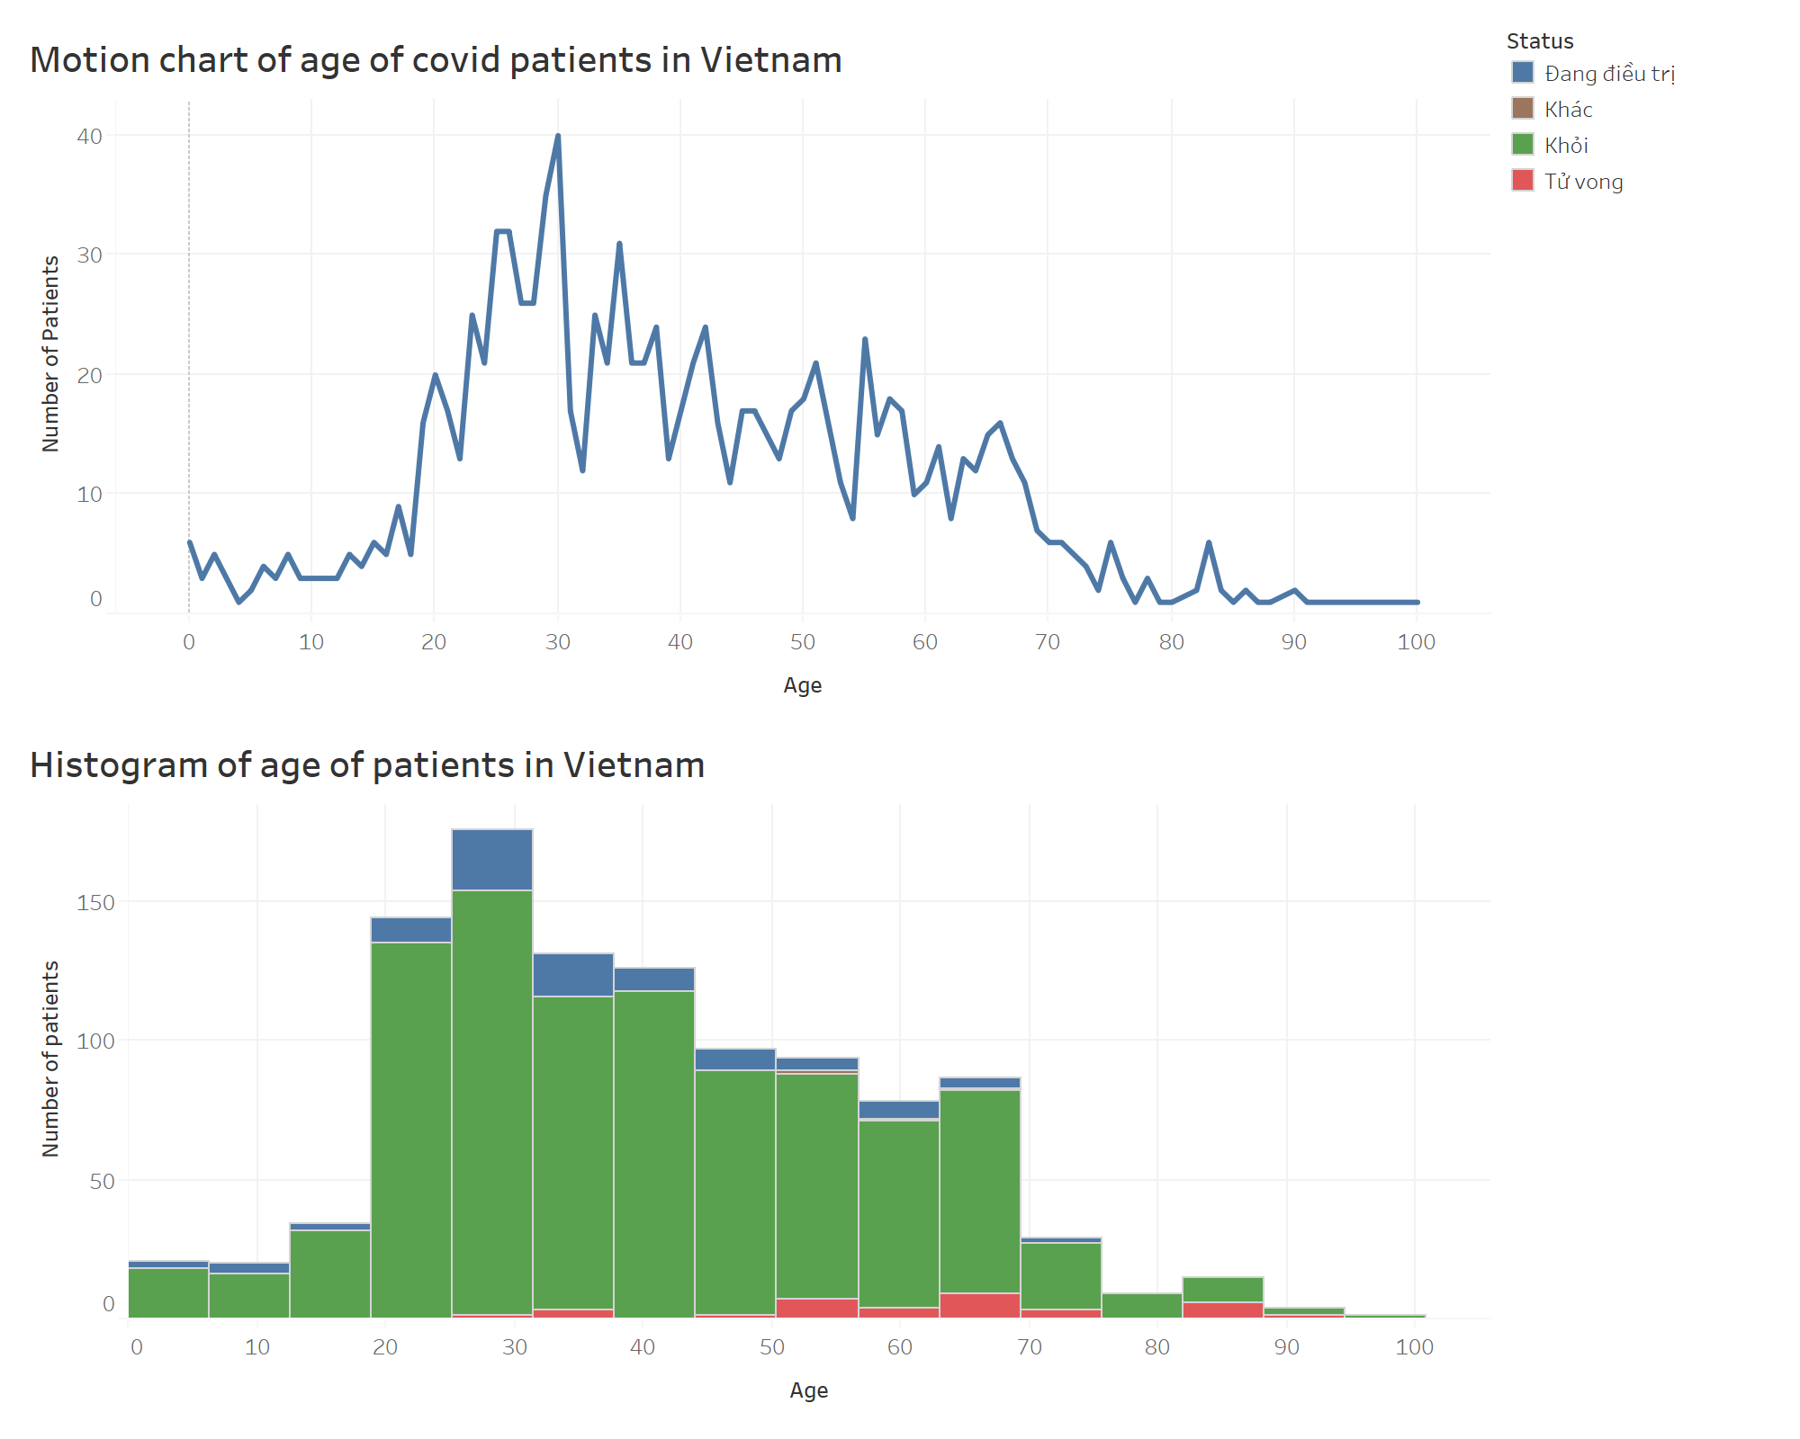
Dashboard of Age

Slide 14
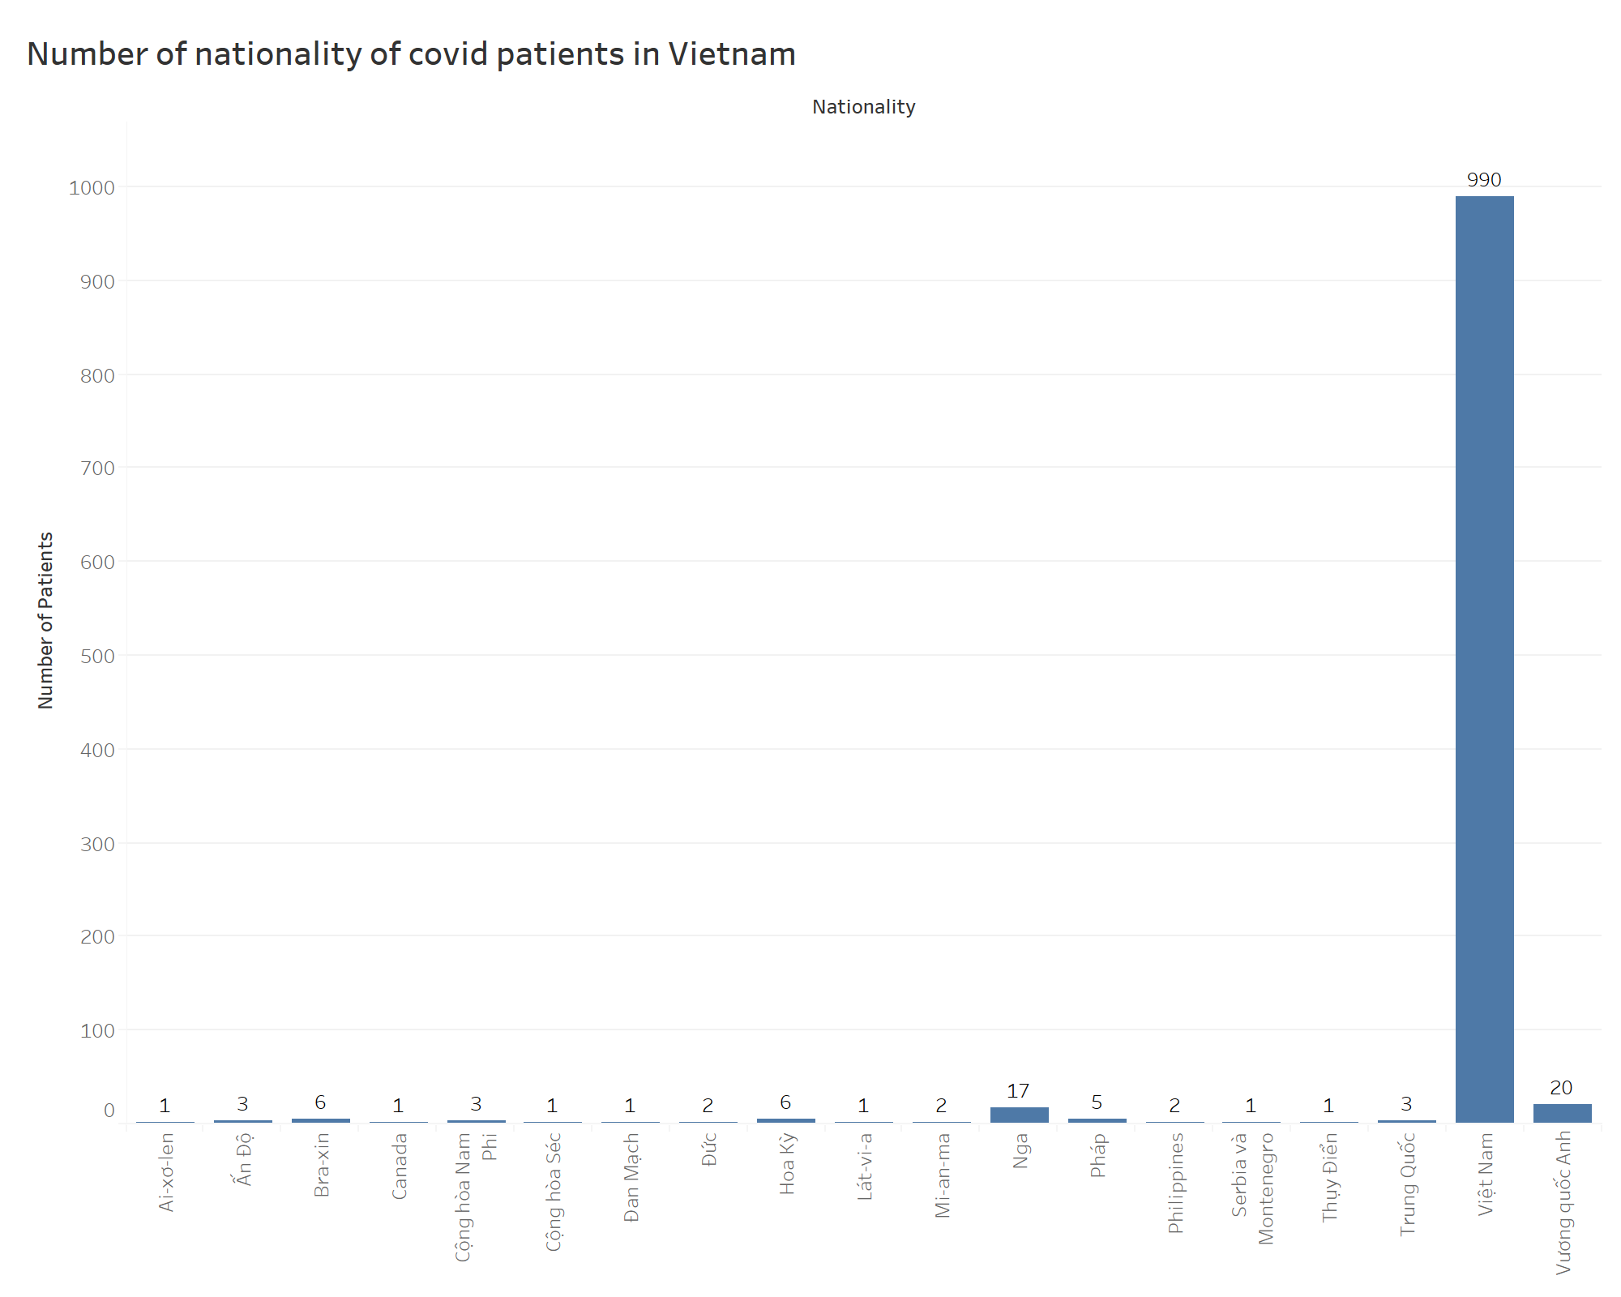
Dashboard of Nationality

Slide 15
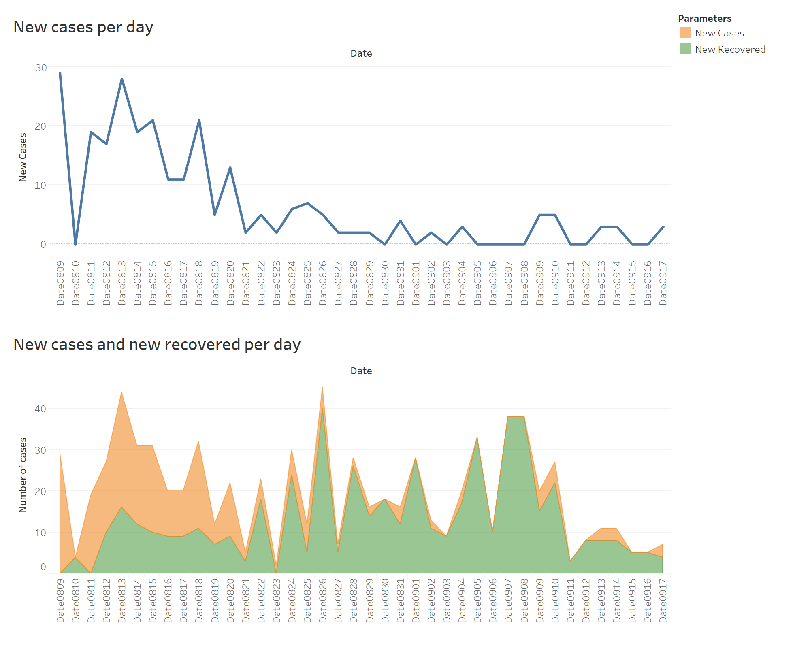
Dashboard of New Cases

Slide 16
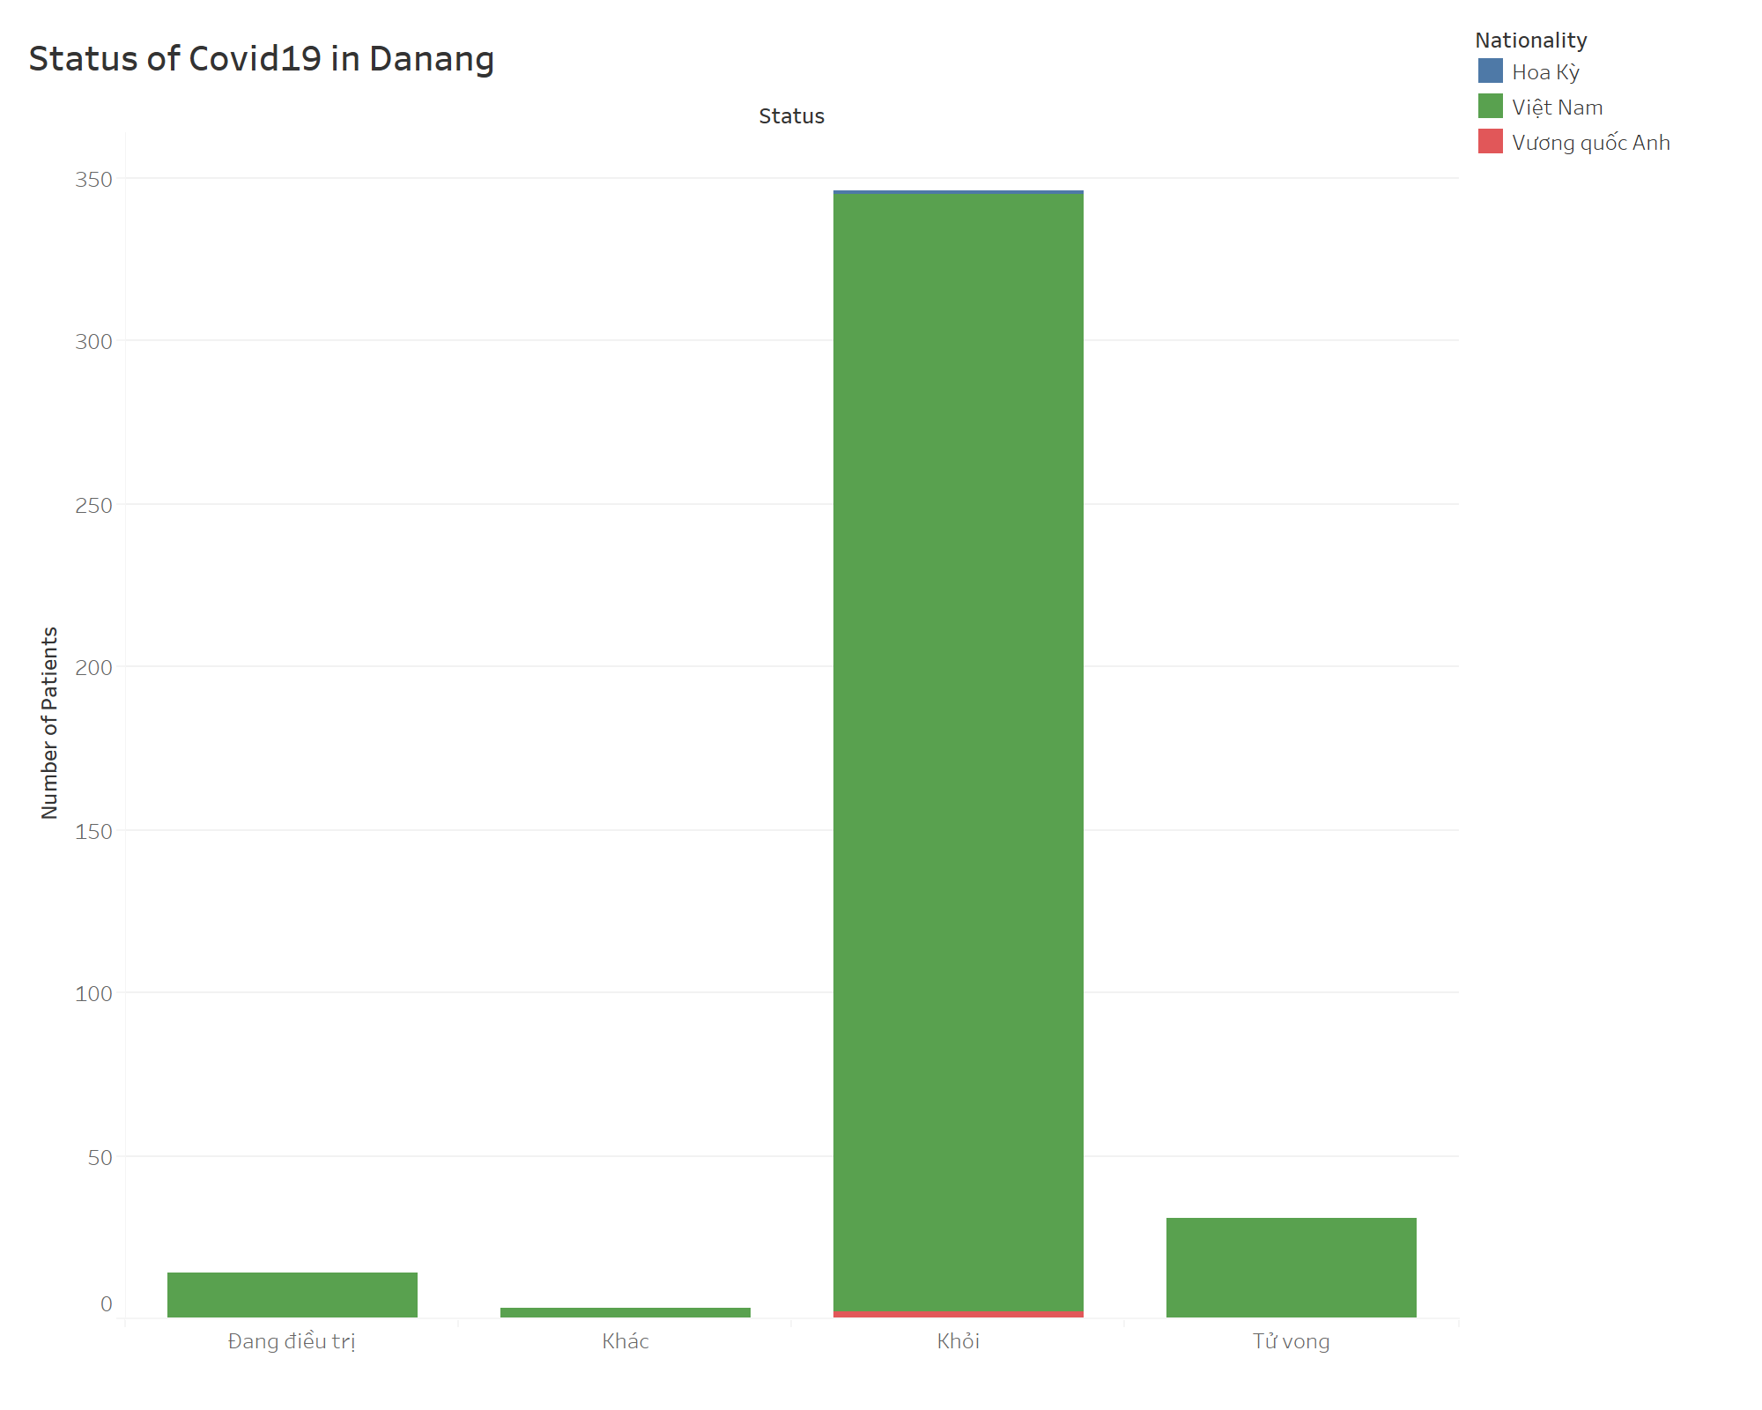
Dashboard of Status in Danang

Slide 17
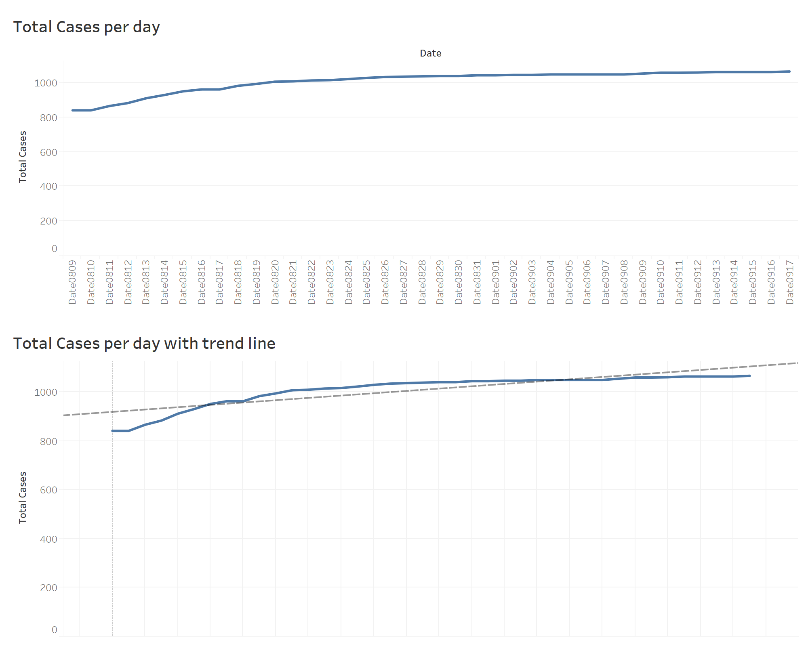
Dashboard of Total Cases

Slide 18
3.
MACHINE LEARNING
Linear regression and hypothesis tesing

Slide 19
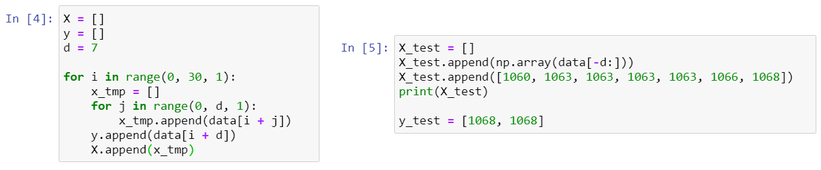
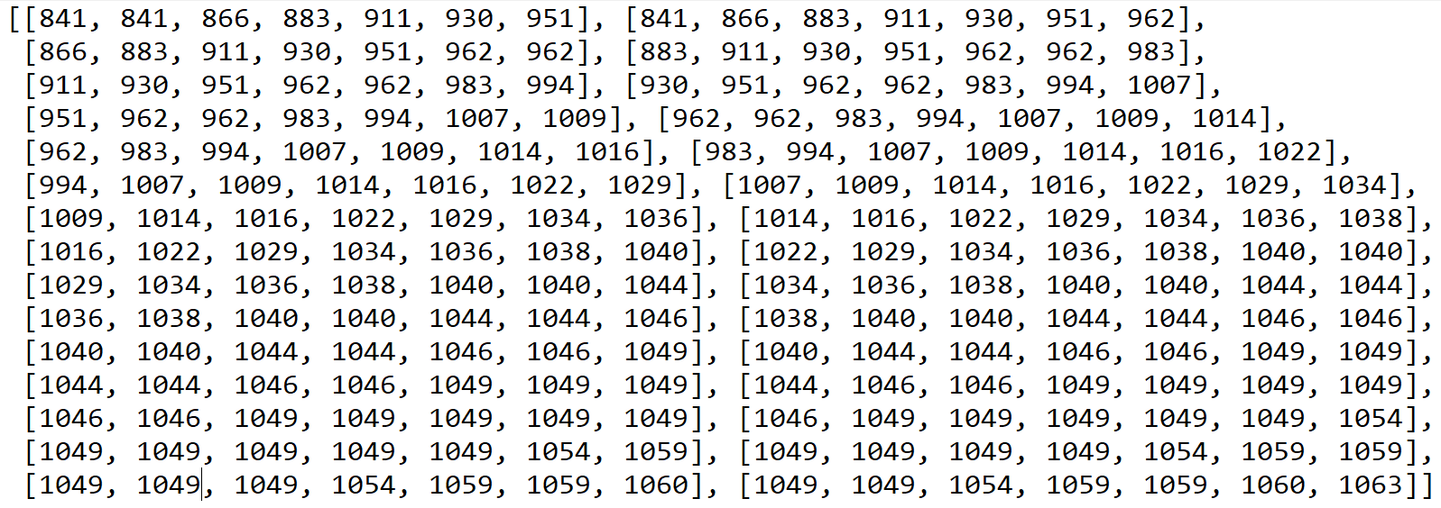

Train & test dataset
x_train
y_train
x_test
y_test

Slide 20
Scikit-learn
from sklearn.linear_model import LinearRegression as LR

Slide 21
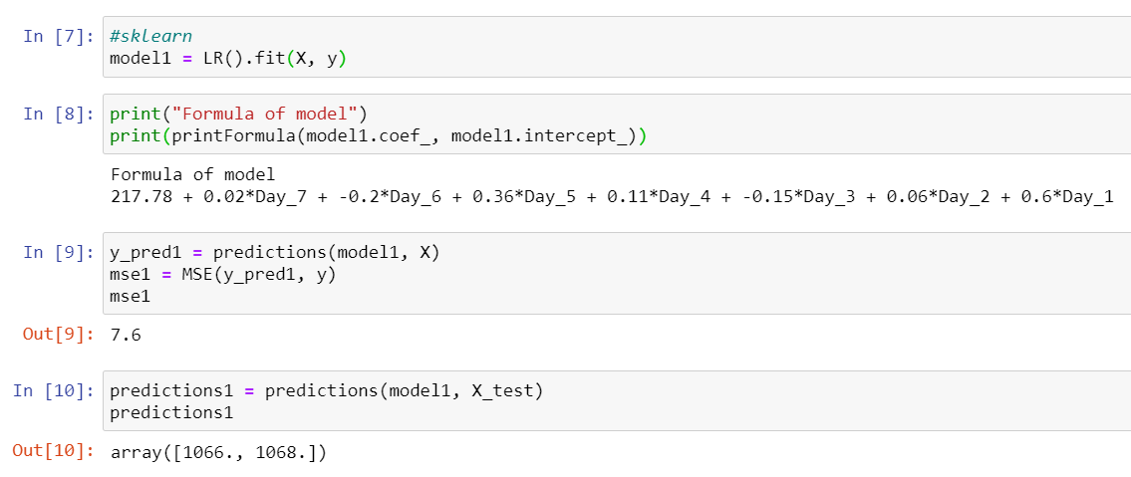
sklearn

Slide 22
Statsmodels
import statsmodels.api as sm
from statsmodels.tsa.arima_model import ARIMA

Slide 23
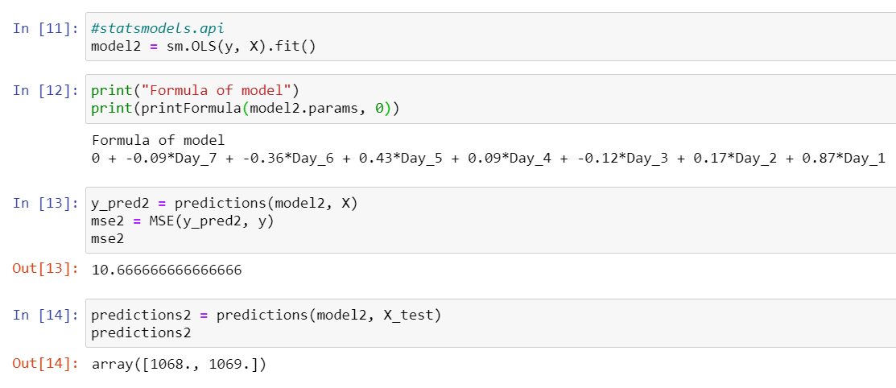
OLS statsmodels

Slide 24
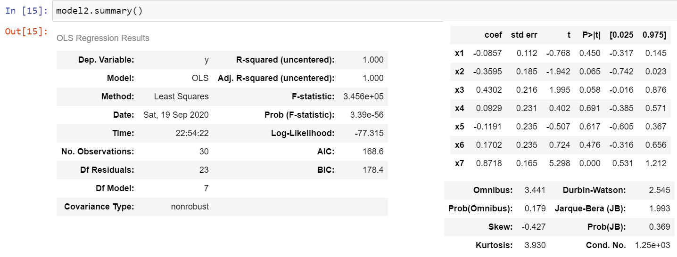
OLS statsmodels

Slide 25
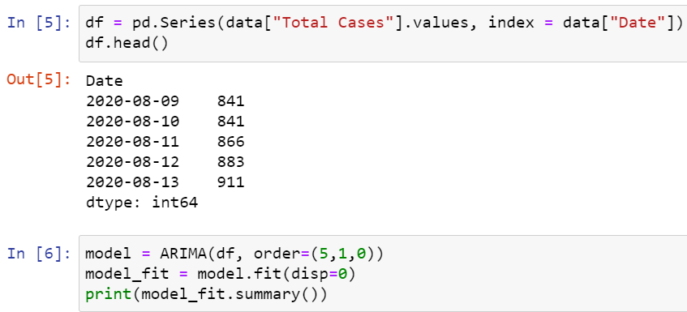
ARIMA statsmodels

Slide 26
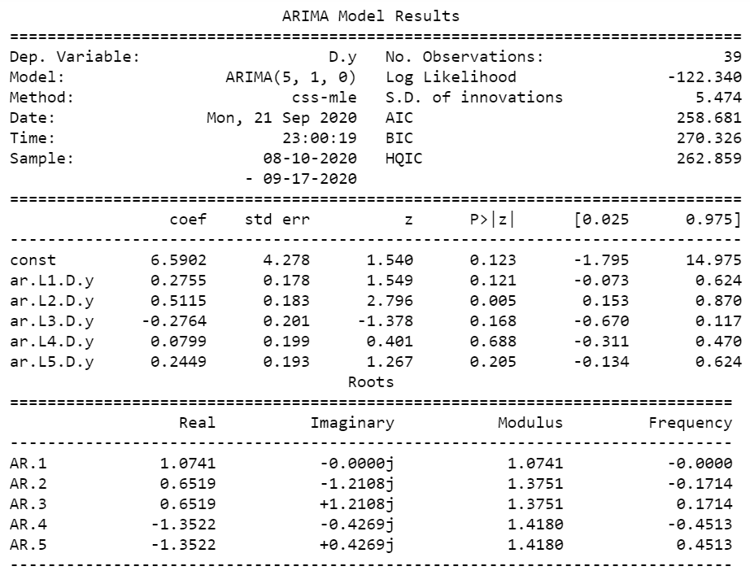
ARIMA statsmodels

Slide 27
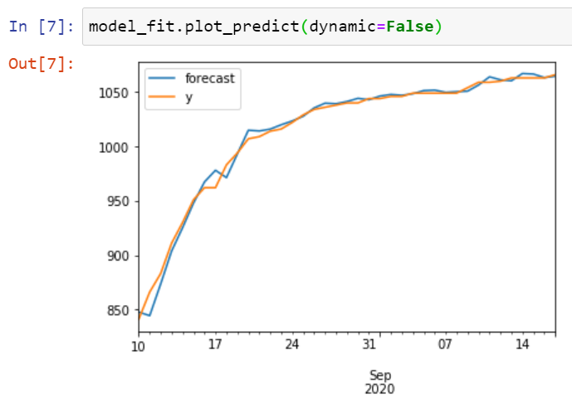
ARIMA statsmodels

Slide 28
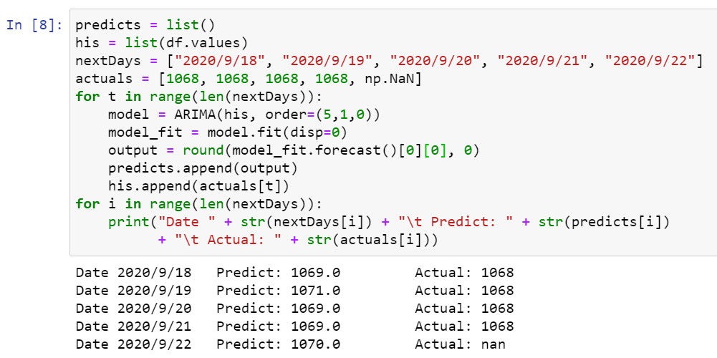
ARIMA statsmodels

Slide 29
Thanks!
Any questions?
1753075 – Huynh Doan Minh Ngoc
1753086 – Tong Le Thien Phuc
1753134 – Nguyen Ngoc Dang Khanh

